Slide 1
B-diary
Итоговый проект.
Выполнил: Анисимов Глеб

Slide 2
Функция программы
Программа позволяет создавать и изменять личное расписание

Slide 3
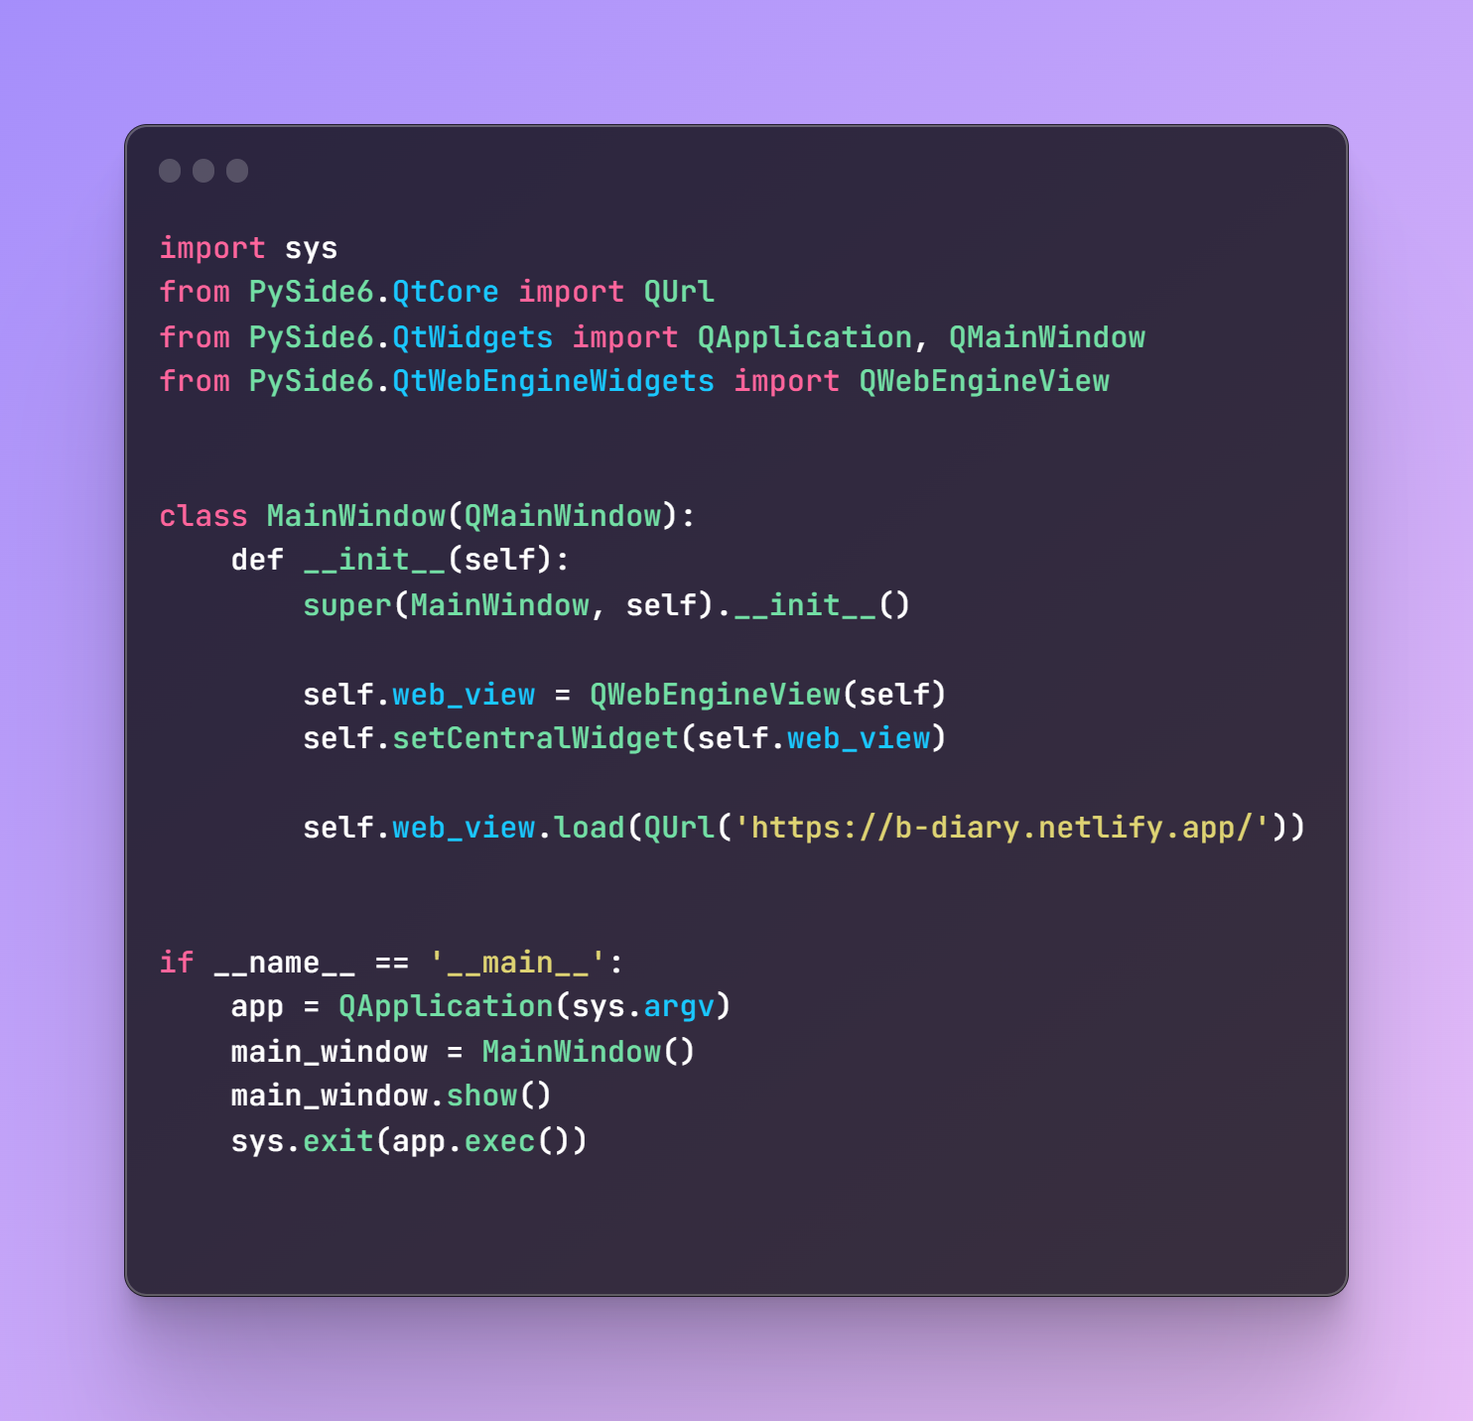
Программа:

Slide 4
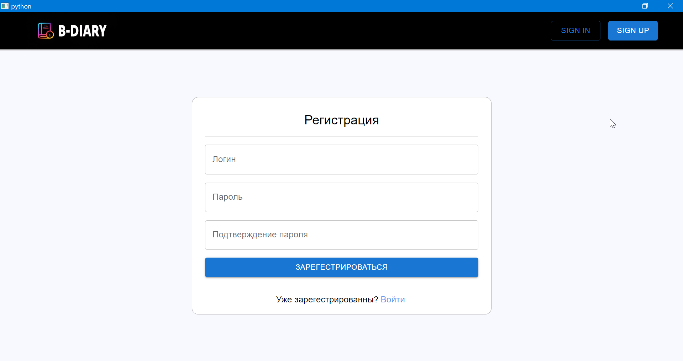
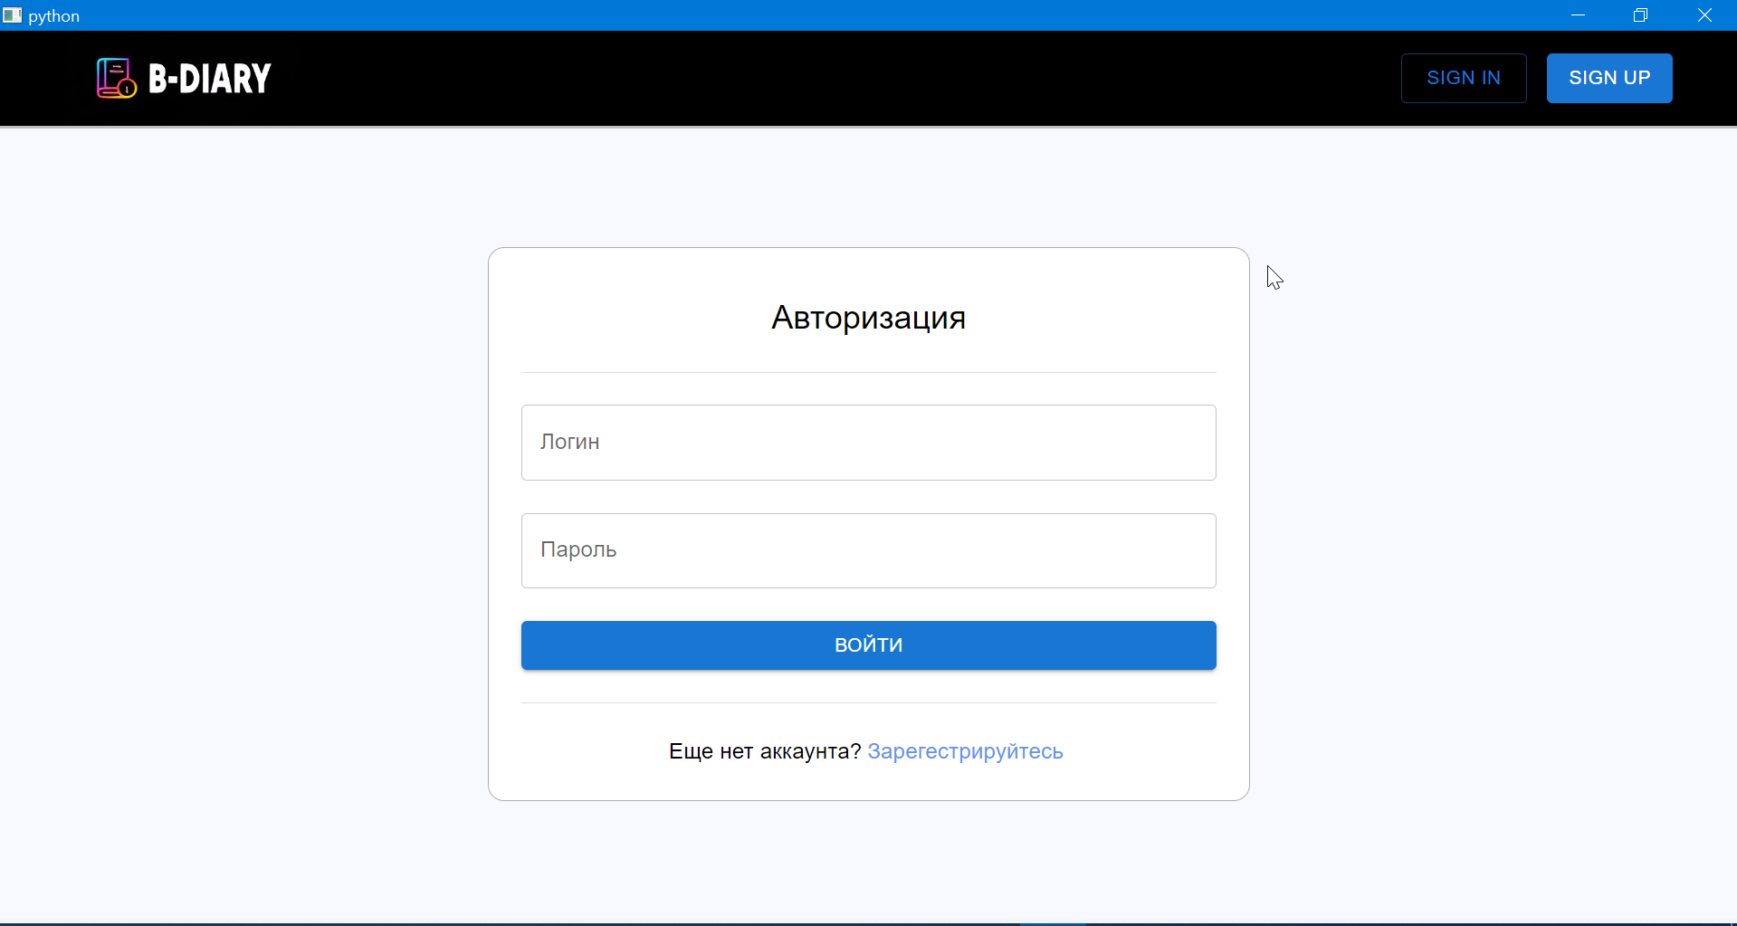
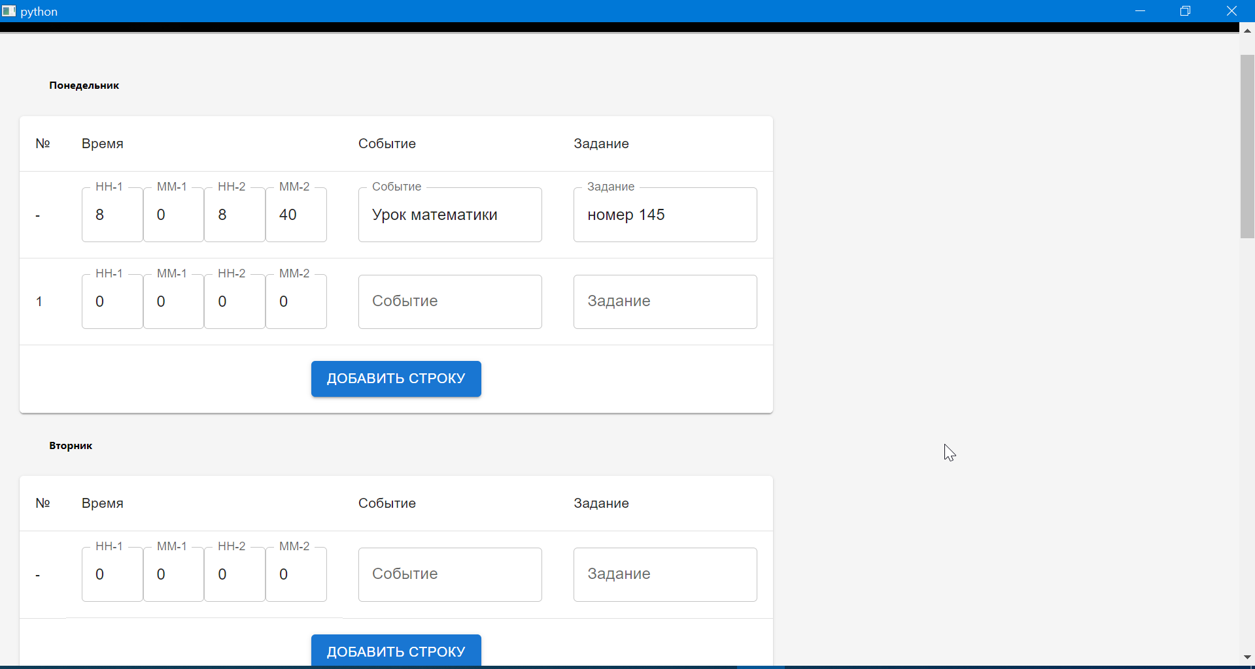
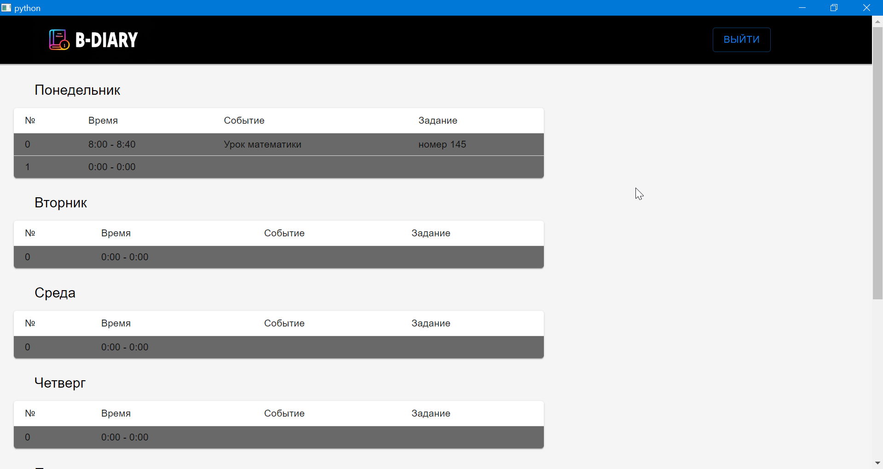
Работа программы:

